Slide 1
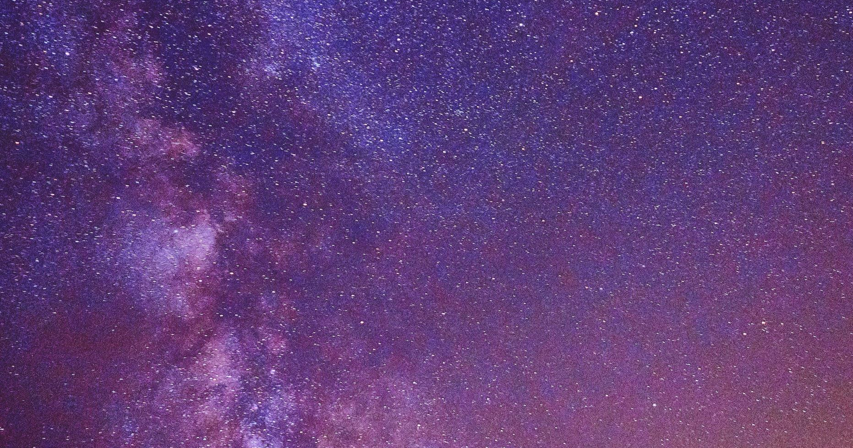
KAKO SU APLIKACIJE OLAKŠALE RAD GLOBE GRUPE
CARNET USERS CONFERENCE 2019.
Šibenik, 6. 11.2019.

Slide 2
KAKO SU APLIKACIJE OLAKŠALE RAD GLOBE GRUPE
Ivica Štrbac, prof. geografije i povijesti
mr. sc. Tamara Banović, prof. biologije i kemije
Osnovna škola Josip Pupačić, Omiš

Slide 3
Cilj:
Upoznati načela rada GLOBE programa
Upoznati aplikacije koje se koriste u radu GLOBE programa
Koristiti GLOBE Observer

Slide 4
Što znamo o GLOBE programu?
www. menti.com
GLOBE – Global Learning and Observations of Benefit the Environment (Cjelovito učenje i opažanje za dobrobit okoliša)

Slide 5
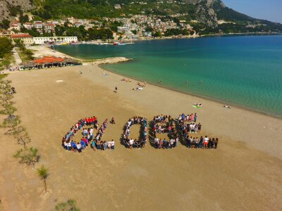
GLOBE program u OŠ Josip Pupačić

Slide 6
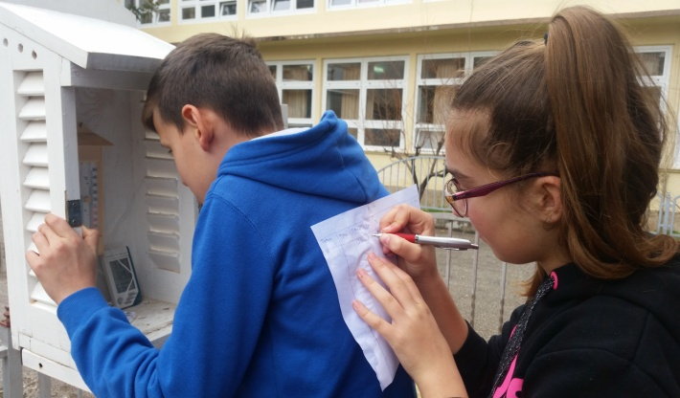
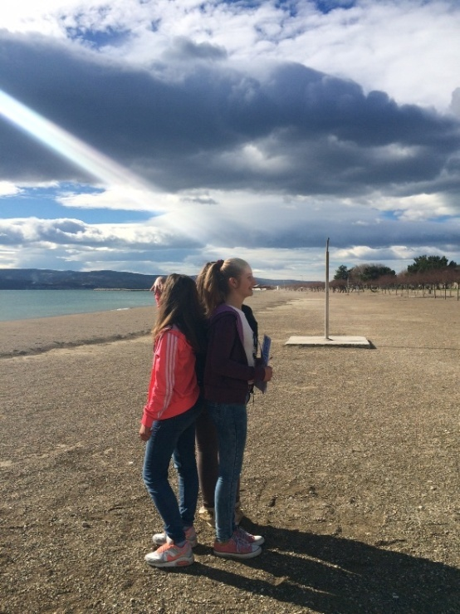
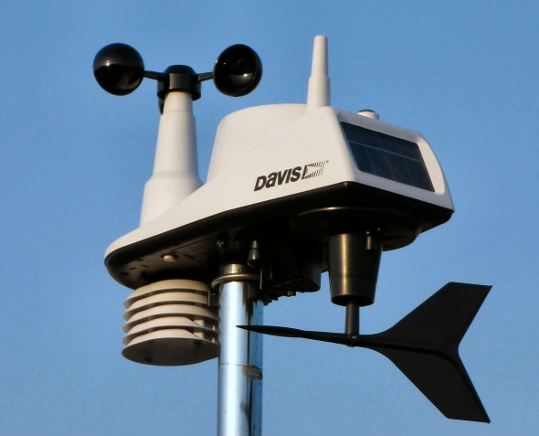
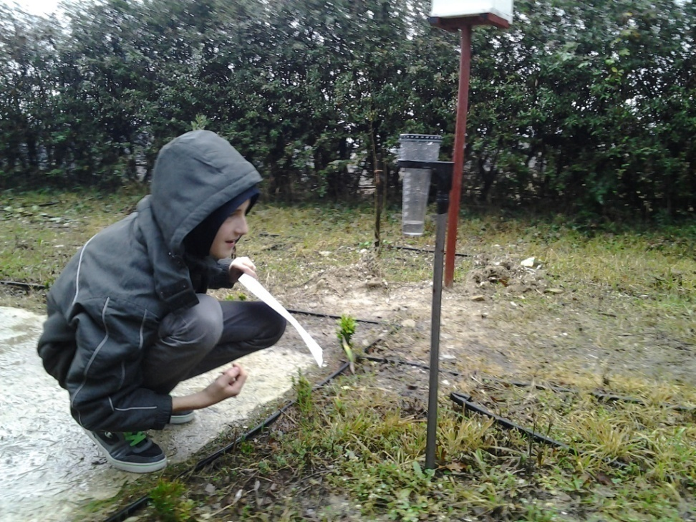
GLOBE program u OŠ Josip Pupačić Atmosferska mjerenja

Slide 7
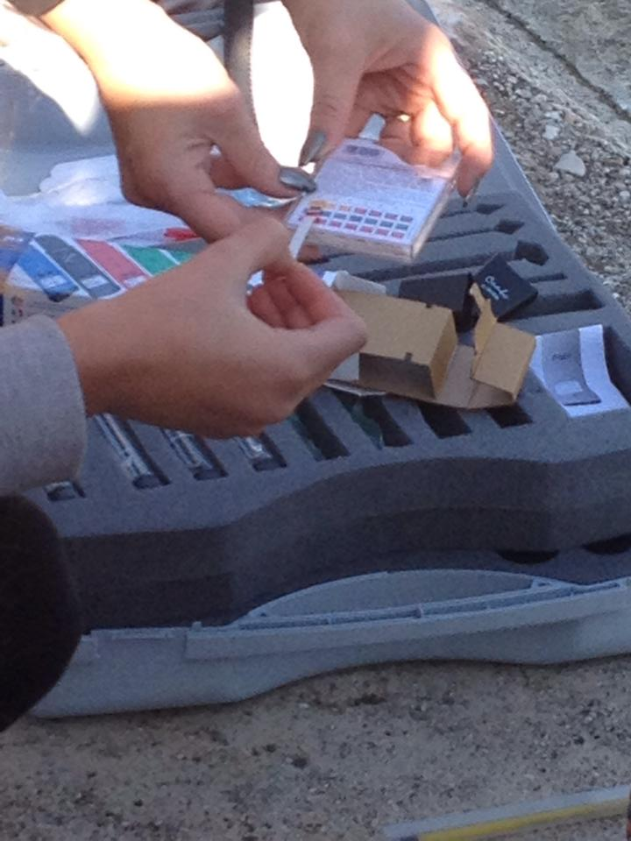
GLOBE program u OŠ Josip Pupačić Hidrološka mjerenja

Slide 8
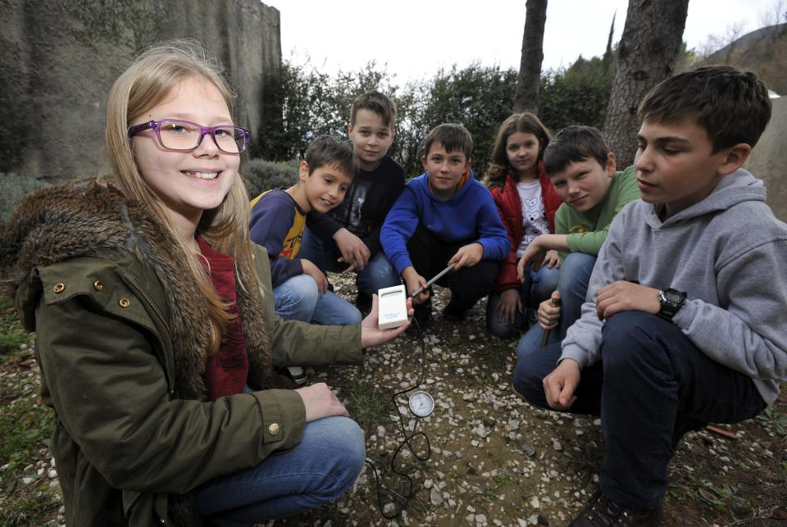
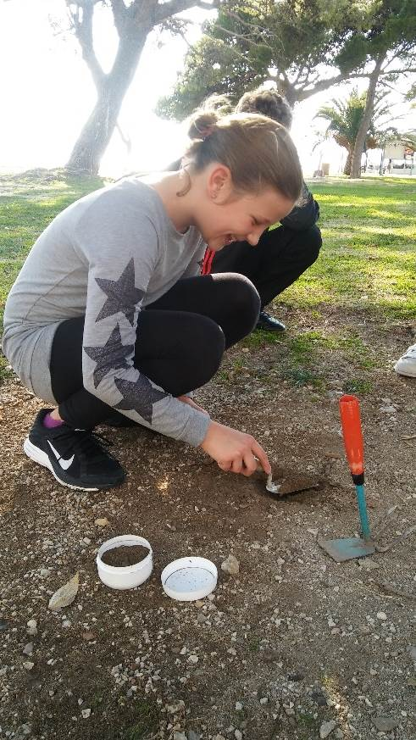
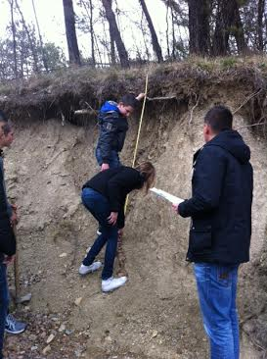
GLOBE program u OŠ Josip Pupačić Pedologija

Slide 9
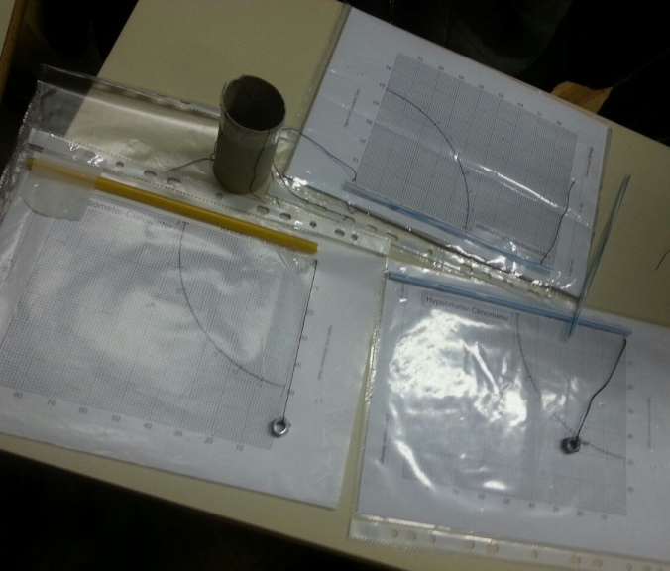
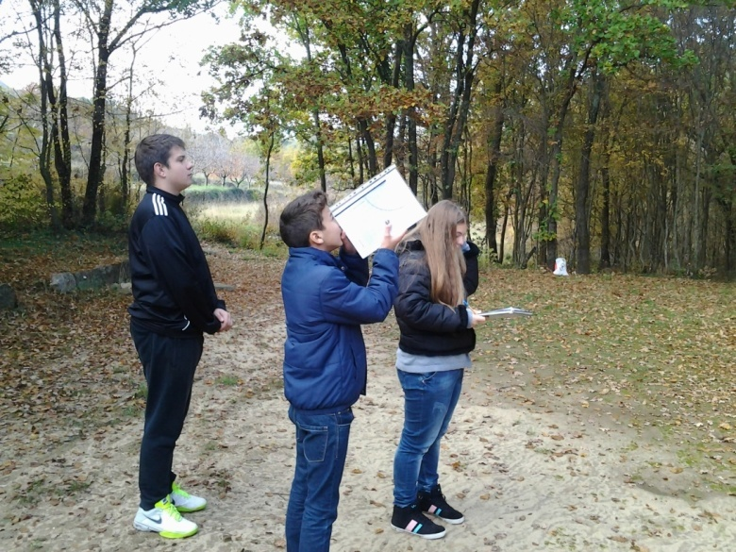
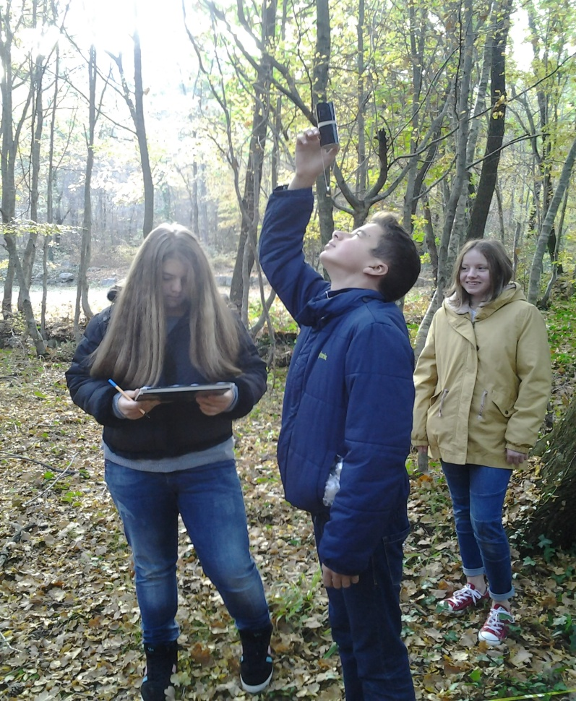
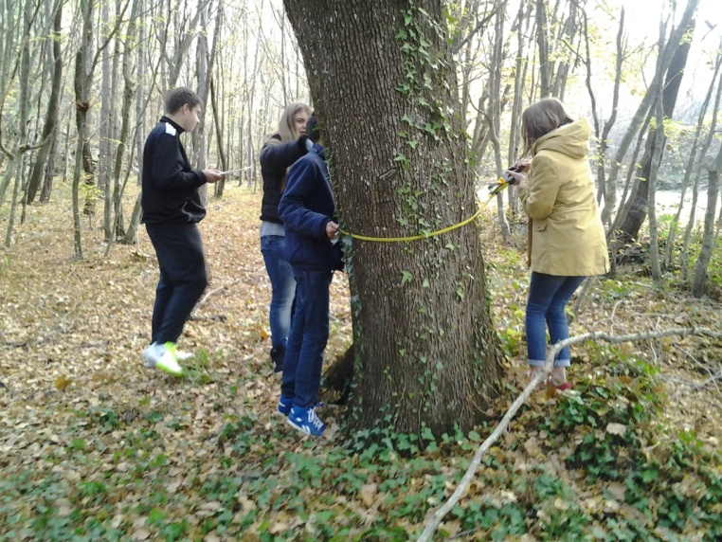
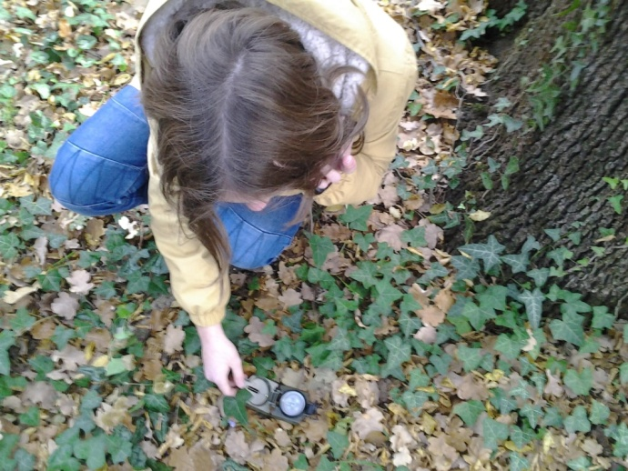
GLOBE program u OŠ Josip Pupačić Biosfera

Slide 10
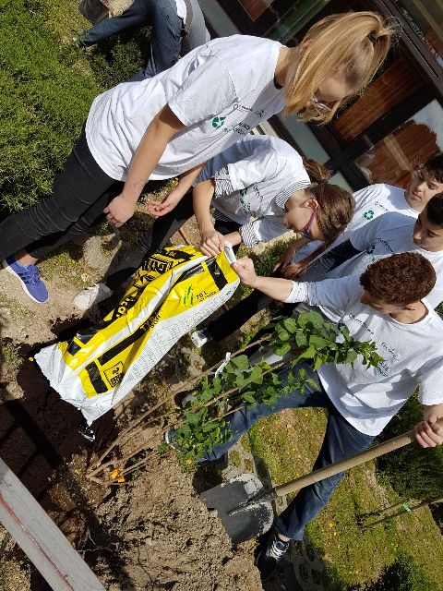
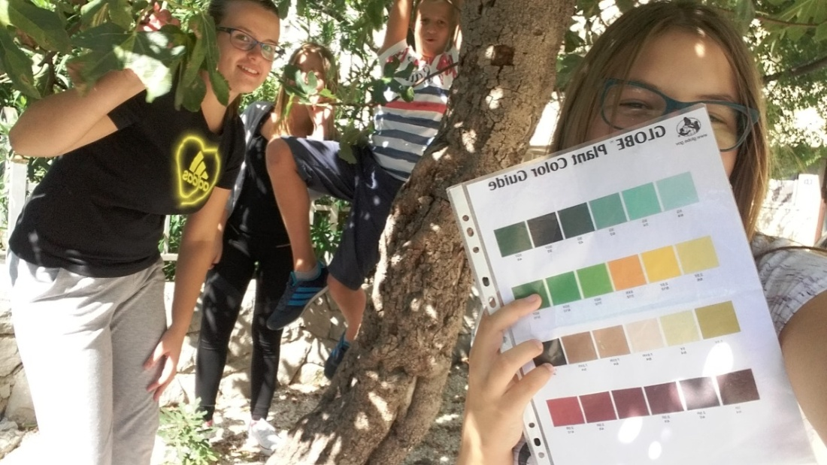
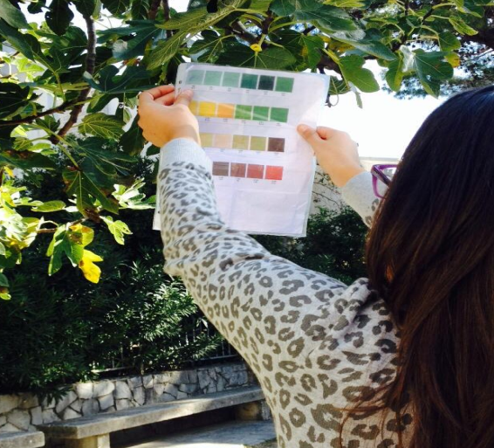
GLOBE program u OŠ Josip Pupačić Fenološka motrenja

Slide 11
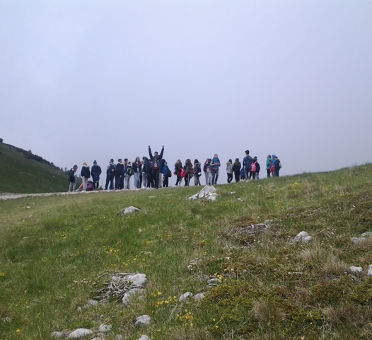
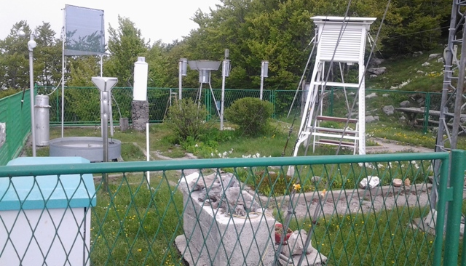

Slide 12
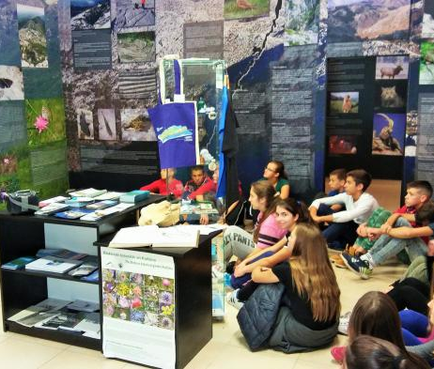
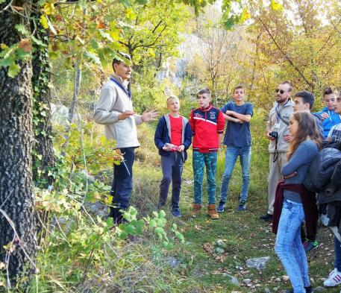

Slide 13
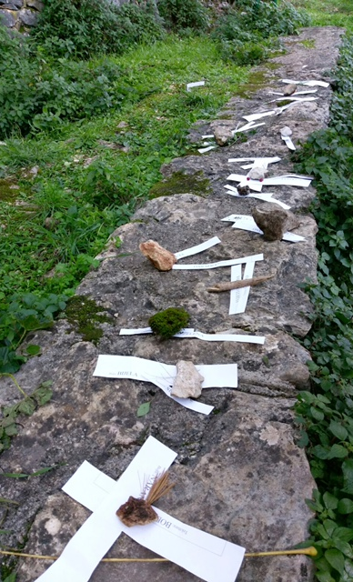
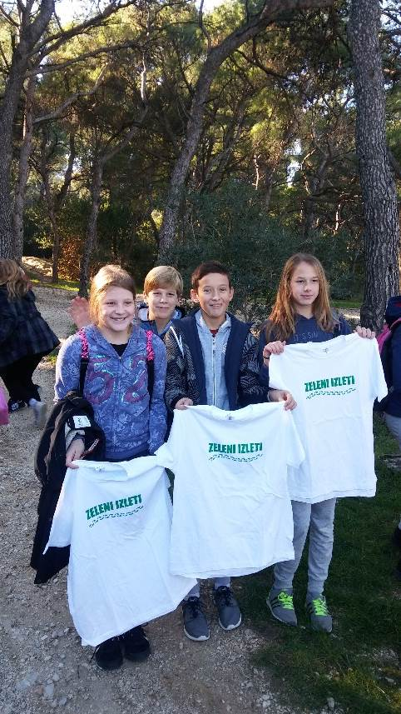

Slide 14
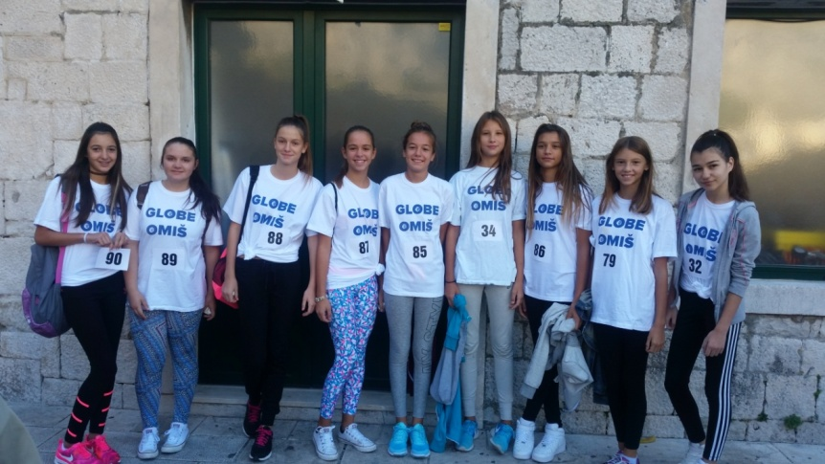
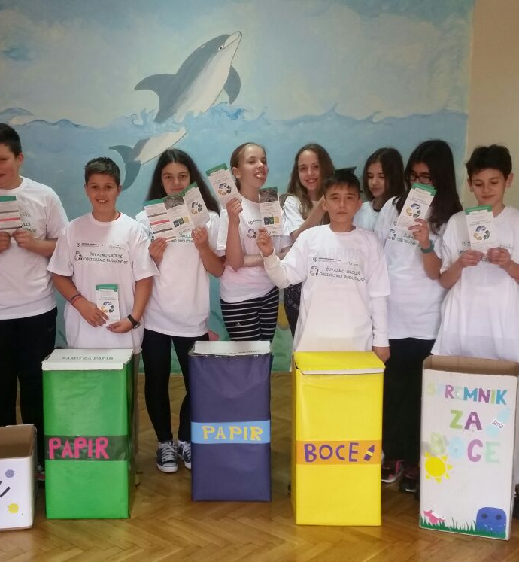
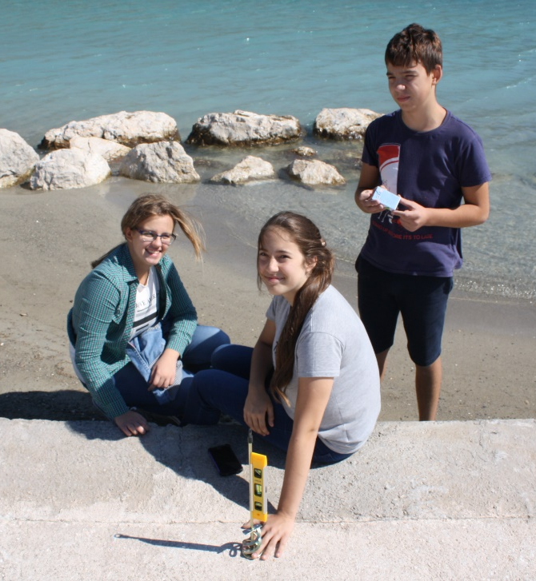
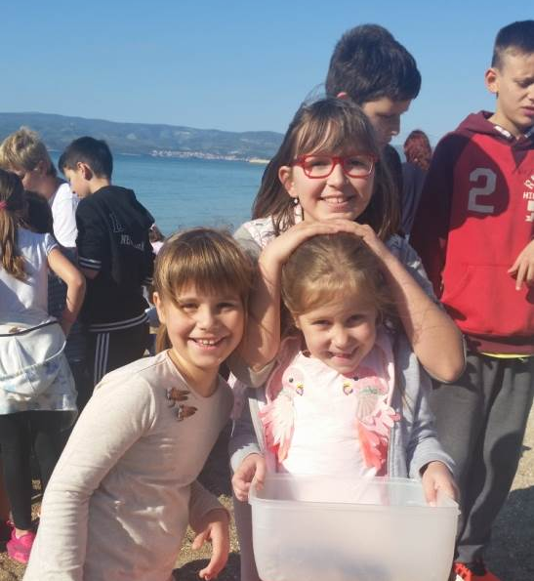

Slide 15
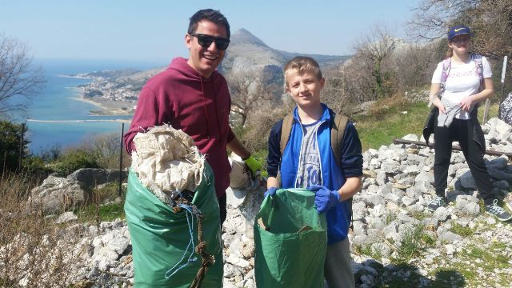
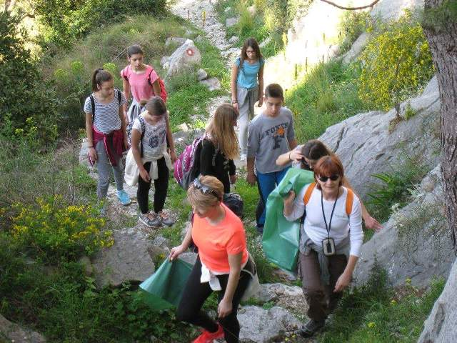
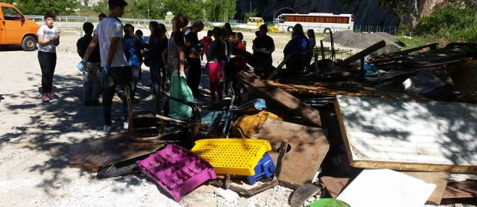
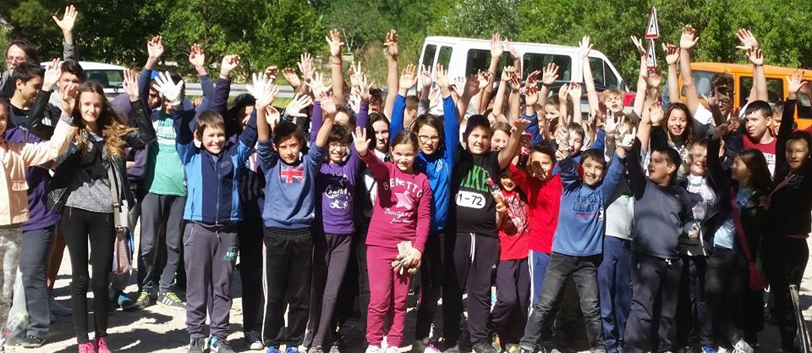

Slide 16
Projekti na GLOBE državnim smotrama
Dvi zime na dvi postaje
Sanitarna ispravnost morske vode u omiškoj gradskoj luci
Fenološka motrenja smokve u Virju i u Omišu
Utjecaj meteoroloških uvjeta na količinu i sastav meda

Slide 17
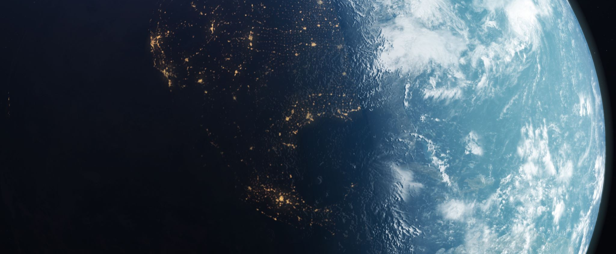
GLOBE Observer https://youtu.be/WXEJjAnbvNQ

Slide 18
https://youtu.be/nwkaoH47qTM

Slide 19
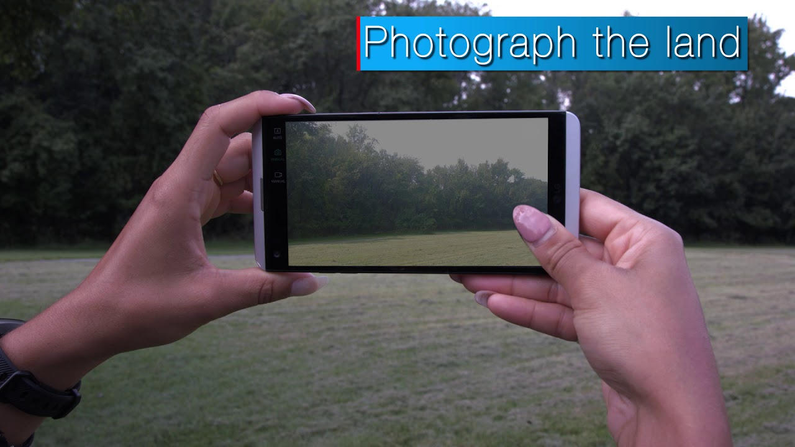
https://youtu.be/OcYM02AILOU

Slide 20
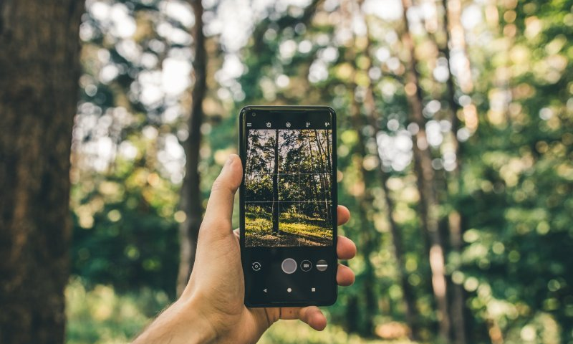
https://youtu.be/e3bjFUQ2dtg

Slide 21
Science on Your Phone! Be a Citizen Scientist!

Slide 22
Hvala na pažnji!

